Slide 1
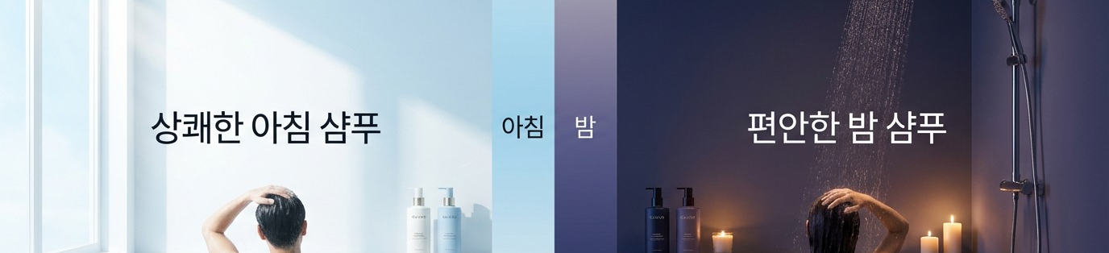



“아침에도 감고, 밤에도 감는데…
이거 정말 괜찮은 걸까?”
AM vs PM — Why do we use the same shampoo?
AM 07:30
PM 22:00
“
하루에 2번 샴푸하는 팀원의 고민에서 시작되었습니다.
두피가 상하지 않을까? 탈모가 오진 않을까?
우리는 샴푸를 ‘시간’에 맞춰 본 적이 없습니다.
FACE
SCALP
아침/밤 루틴
다르게 사용
아침/밤 루틴
항상 같음?
“두피도,
아침과 밤이 다릅니다.”
아침과 밤의 상태는 분명 다른데,
왜 우리는 항상 ‘같은 샴푸’를 쓰고 있을까요?
다르게 사용
항상 같음?

Slide 2













하루 2번 세정, 소비자의 진짜 고민은 무엇일까요?
키워드 분석을 통해 발견한 반복 세정의 딜레마와 두피 건강의 위험성
아침/저녁 동일 제품으로 2회 세정 시 문제점
동일 제품
irritation
가려움
sebum
각질
탈모
기름
붉어짐
염증성 탈모
피지
떡짐
강한 세정력
RISK HIGH
두피
건조, 각질, 자극
트러블
민감성
itchy
건조
비듬
지루성 탈모
가늘어짐
약한 세정력
RISK HIGH
냄새
dryness
유분 과다, 비듬균
하루 2번 세정 시 소비자 주요 걱정
목적에 따라 세정력을 달리하는 데이/나이트 듀얼 샴푸 활용이 필요합니다!

